Slide 1
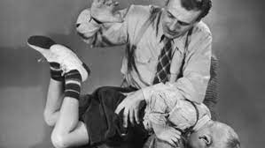
Tucht moet er zijn! Cursorisch onderwijs MDL 21 maart 2023
Peter Wahab
Arnhem

Slide 2
Doel
Het tuchtrecht voor de gezondheidszorg heeft als doel de kwaliteit van de individuele gezondheidszorg te bewaken en te bevorderen en de patiënt te beschermen tegen ondeskundig en onzorgvuldig handelen van een zorgverlener. Het gaat om een algemeen belang.

Slide 3
Twee Tuchtnormen
1. het handelen of nalaten in strijd met de zorg die de beroepsbeoefenaar in die hoedanigheid behoort te betrachten (diagnose, behandeling)
2. het handelen of nalaten in de hoedanigheid van hulpverlener dat in strijd is met het belang van een goede uitoefening van individuele gezondheidszorg (mediaoptreden, fraude, intercollegiaal conflict)

Slide 4
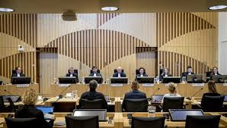
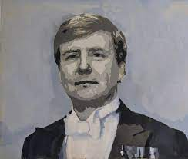
Tuchtrecht Gezondheidszorg Nederland
Tuchtrecht is gebaseerd de Wet op de beroepen in de individuele gezondheidszorg (Wet BIG)
3 regionale- 1 centraal tuchtcollege gezondheidszorg
Leden:
juristen
beroepsgenoten

Slide 5
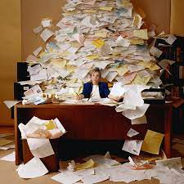
procedure
Klaagschrift indienen bij RTG (tot 10 jaar na dato)
Vooronderzoek door secretaris RTG
Raadkamer vrz jurist, 2 beroepsgenoten
Zitting: 2 juristen (vzr), 3 beroepsgenoten.
Uitspraak binnen 6 wk; beroep mgl CTG

Slide 6
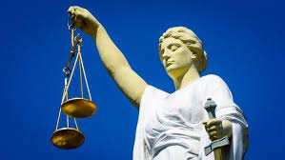
Maatregelen
waarschuwing,
berisping,
geldboete van ten hoogste €4500,
(voorwaardelijke) schorsing van maximaal 1 jaar,
gedeeltelijke ontzegging,
doorhaling in het BIG-register
Ontzegging recht wederom in register te worden ingeschreven

Slide 7
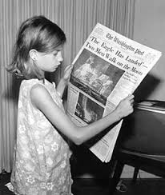
Openbaarmaking
Bij maatregelen zwaarder dan berisping onder vermelding van de naam van de beroepsbeoefenaar, de maatregel en de aard van het vergrijp openbaarmaking via aantekening in het BIG-register, publicatie in de Staatscourant en een of meer lokale dag- of weekbladen en op een lijst op de website van het BIG-register.

Slide 8
Voorbeeld casus
Informed consent: NTBR communicatie (W)
Diagnose: 3 x darmbloeding: diverticulosis? (W)
Diagnose: gemiste tumor bij gastroscopie (W)
Behandeling: post poliepectomie pijn (O)
Beëindiging behandelrelatie: conflict (B)
Beroepsgeheim: conflict van plichten (O)
Regievoering: supervisie over AIOS (W, O)
Behandeling: bejegening patiënt (B,geen mtrgl)

Slide 9
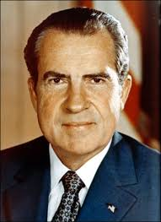
Gedragscode Openheid medische incidenten; betere afwikkeling Medische Aansprakelijkheid (GOMA)
Bij incident:
Contact opnemen met pt
Acties om negatieve gevolgen te beperken
Onderzoek naar oorzaak, verbetertraject
Bij fout erkenning en verontschuldiging

Slide 10
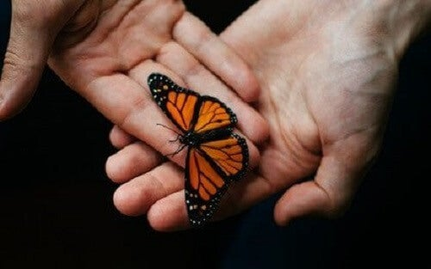
Aangeklaagd: wat nu?
Betrek collegae; deel het met anderen
Zoek (juridische) hulp
Zoek naar leerpunten en deel die met anderen
Relativeer de situatie: een fout of klacht maakt je niet tot een slecht arts; het kan/zal een ieder overkomen

Slide 11
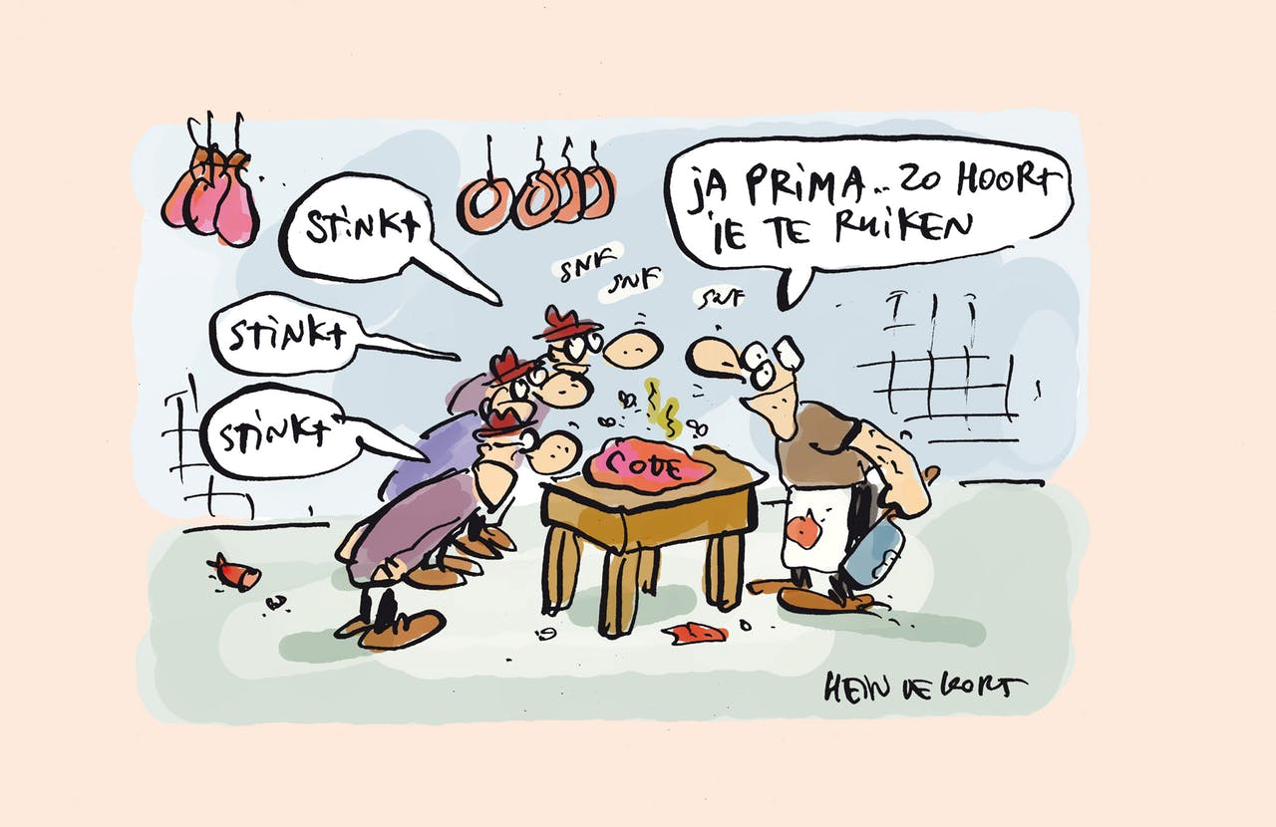
Slager keurt zijn eigen vlees

Slide 12
Toetsvraag: Wat is waar?
Tuchtrecht maakt defensief en beperkt de arts in de uitoefening van haar vak.
Tuchtrecht is weer zo’n elitaire club van slagers die hun eigen vlees keuren.
Tuchtrecht is een nuttig instrument om de kwaliteit in de gezondheidszorg te verbeteren.
Als je consciëntieus handelt en alles goed documenteert zul je niet voor de tuchtraad gesleept worden.

